Slide 1
Тема: Філософська лірика збірки
Івана Франка «Мій Ізмарагд».
Драматизм людських стосунків, роздуми про безсмертя людини
в поезії «Легенда про вічне життя»

Slide 2
Наша мета:
Ознайомитися із філософською поезією І.Франка, зокрема проаналізувати збірку «Мій Ізмарагд».
Проаналізувати особливості використання біблійних мотивів і образів, умовність художнього світу у «Легенді про вічне життя».
Виконати ідейно-художній аналіз тексту поезії.
Провести паралелі з сьогоденням.

Slide 3

Збірка «Мій Ізмарагд» (1898)
«Ізмарагди» – у староруській літературі збірки статей і притч морального характеру, в яких читач знаходив відповіді на ті чи інші питання повсякденного життя.
Створювалася збірка впродовж 15 років, але писалася у несприятливий час – хвороба очей змушувала перебувати у темній кімнаті.
Збірка поділяється на шість циклів:
· Поклони;
· Паренетикон;
· Притчі;
· Легенди;
· По селах;
· До Бразилії.

Slide 4
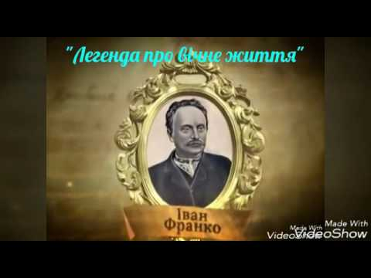
Подивіться буктрейлер
https://youtu.be/2nq6FQNkwhE

Slide 5

Прослухайте вірш
https://youtu.be/CsmORfJxYq0

Slide 6
ПАСПОРТ ТВОРУ
Рід
Жанр
Вид лірики
Літературний стиль
Мотив
Ідея
Особливості композиції
Образи-символи
лірика
ліричний вірш
філософська
цикл «Легенди» збірки «Мій Ізмарагд»
модернізм
роздум поета про сенс буття людини (для чого живе, що є для неї найцінніше)
трагізм людського існування у світі облуди і фальші; неможливість людського щастя без взаємного кохання (ніяка сила не спроможна змусити любити)
9 частин
золотий горіх, вогонь

Slide 7
 | Олександр Великий раює у Вавилоні, а аскет живе в пустелі і служить богині
 | Аскет одержує від богині чарівний горіх безсмертя
 | Аскет віддає горіх Олександрові, той в свою чергу Роксані, Роксана – Птоломею, а той – куртизанці
 | Роксана отруює чоловіка
 | Горіх знову опиняється в Олександра
 | Олександр цілує горіх і кидає його у вогонь
 | Смерть Олександра
Експозиція | Олександр Великий раює у Вавилоні, а аскет живе в пустелі і служить богині
 | Аскет одержує від богині чарівний горіх безсмертя
 | Аскет віддає горіх Олександрові, той в свою чергу Роксані, Роксана – Птоломею, а той – куртизанці
 | Роксана отруює чоловіка
 | Горіх знову опиняється в Олександра
 | Олександр цілує горіх і кидає його у вогонь
 | Смерть Олександра
Експозиція | Олександр Великий раює у Вавилоні, а аскет живе в пустелі і служить богині
Зав’язка | Аскет одержує від богині чарівний горіх безсмертя
 | Аскет віддає горіх Олександрові, той в свою чергу Роксані, Роксана – Птоломею, а той – куртизанці
 | Роксана отруює чоловіка
 | Горіх знову опиняється в Олександра
 | Олександр цілує горіх і кидає його у вогонь
 | Смерть Олександра
Експозиція | Олександр Великий раює у Вавилоні, а аскет живе в пустелі і служить богині
Зав’язка | Аскет одержує від богині чарівний горіх безсмертя
Розвиток подій | Аскет віддає горіх Олександрові, той в свою чергу Роксані, Роксана – Птоломею, а той – куртизанці
 | Роксана отруює чоловіка
 | Горіх знову опиняється в Олександра
 | Олександр цілує горіх і кидає його у вогонь
 | Смерть Олександра
Експозиція | Олександр Великий раює у Вавилоні, а аскет живе в пустелі і служить богині
Зав’язка | Аскет одержує від богині чарівний горіх безсмертя
Розвиток подій | Аскет віддає горіх Олександрові, той в свою чергу Роксані, Роксана – Птоломею, а той – куртизанці
 | Роксана отруює чоловіка
 | Горіх знову опиняється в Олександра
Кульмінація | Олександр цілує горіх і кидає його у вогонь
 | Смерть Олександра
Сюжетні елементи: Експозиція | Олександр Великий раює у Вавилоні, а аскет живе в пустелі і служить богині
Зав’язка | Аскет одержує від богині чарівний горіх безсмертя
Розвиток подій | Аскет віддає горіх Олександрові, той в свою чергу Роксані, Роксана – Птоломею, а той – куртизанці
 | Роксана отруює чоловіка
 | Горіх знову опиняється в Олександра
Кульмінація | Олександр цілує горіх і кидає його у вогонь
Розв’язка | Смерть Олександра

Slide 8
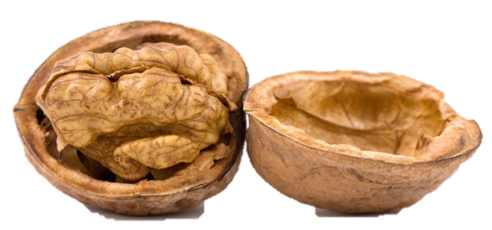
Який образ-символ використано в творі?
Що він символізує?
Як аскет заслужив у богині чудодійний горіх?
Чому аскет передав горіх цареві?
Рабом чого відчував себе великий, непереможний, безстрашний Олександр?
Чому цар передав горіх коханій?
Кому і з якою метою віддала дарунок Роксана?
Як чудодійний горіх знову потрапив до царя?
Чому цар не скористався шансом?
Шлях горіха
Олександер
Роксана
Птоломей
Аскет
Богиня
Куртизанка

Slide 9
«Легенда про вічне життя» І. Франка — це
поетичний роздум про смисл буття людини — для
чого вона живе, що є для неї найцінніше.
Кожен із героїв не наважився скористатися чарівним
горішком, адже життя — це вічна боротьба і без
кохання воно ніщо. Ніякі скарби, ніяка сила не
примусить полюбити іншого щиро, від душі, вірно.

Slide 10
Проблематика твору
Використовуючи казковий сюжет, І. Франко розглянув важливу філософську проблему про життя і смерть та дійшов висновку, що людина має жити стільки, скільки їй відпущено. Він ототожнює зраду, відступ із духовною смертю, руйнуванням цілісності духу, гармонії.

Slide 11
Дайте відповіді на запитання
Який священний дар здобув побожний аскет від богині?
Чому цей дар безцінний?
Кому віддає аскет цей подарунок?
Яка подальша доля горіха?
Що зробив із золотим горіхом його останній власник?
Прокоментуйте рядки: «А без щастя, без віри й любові внутрі / Вічно жить — се горіть вік у вік на кострі!» Поясніть, чому ніхто не скористався цінним подарунком?
Визначте головну думку твору.

